Slide 1
Utrecht University
Hygiëne in en om het huis
NIBI Conferentie Lunteren
16 mei 2014
Prof.dr. Frans van Knapen, Divisie Veterinaire Volksgezondheid,

Slide 2
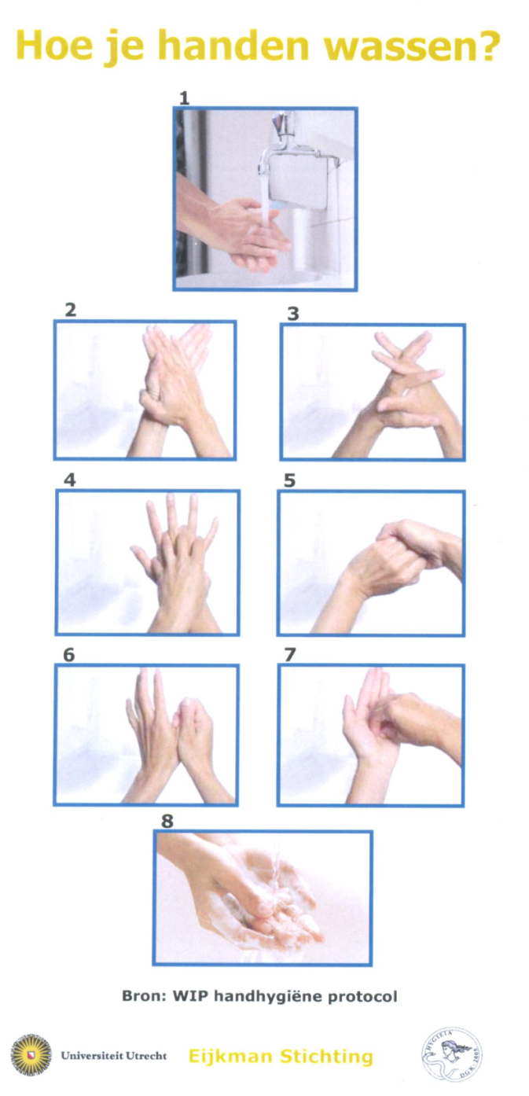
Utrecht University
1e jaars diergeneeskunde studenten

Slide 3
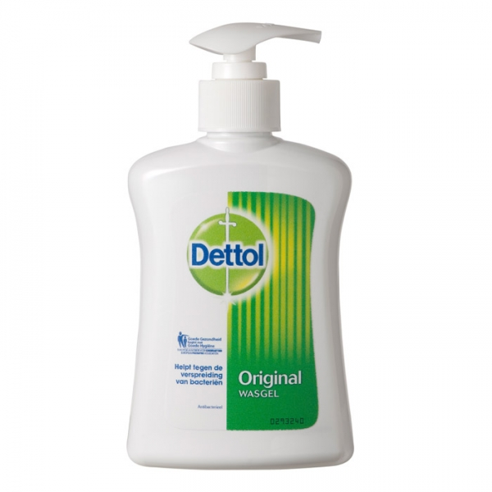
Utrecht University

Slide 4
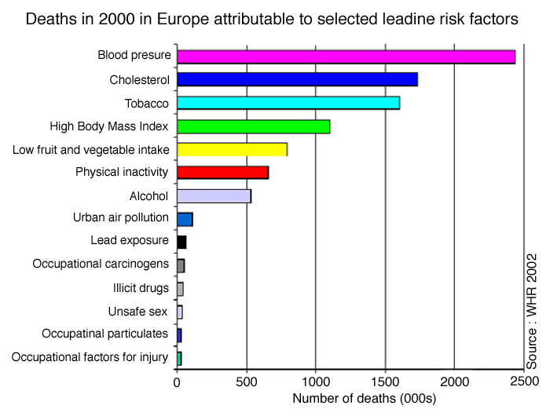
Utrecht University
Aantal doden in 2000 in Europa t.g.v. belangrijke risicofactoren

Slide 5
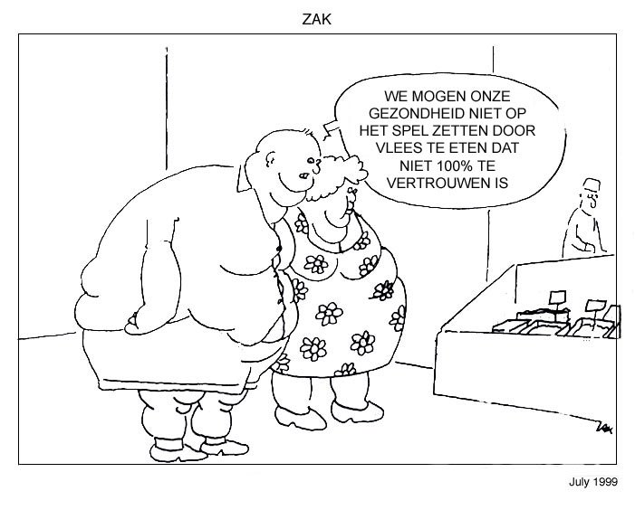
Utrecht University

Slide 6
Utrecht University
“Ons voedsel is nog nooit zo veilig geweest als tegenwoordig”
(opeenvolgende ministers van VWS sinds Els Borst)

Slide 7
Utrecht University
Spanningsveld in de voedselproductieketen verandert voortdurend:
intensivering lange afstand kant en klaar licht verteerbaar “fast” eenpansgerechten consumptiedrang goedkoop schijf van vijf biologisch | extensivering lokale productie thuis koken “zware” kost “slow” uitgebreide diners “koopjesjagers” duur / exclusief gezondheidsbevorderend kunstmest / bestrijdingsmiddelen / geneesmiddelen etc.

Slide 8
Utrecht University
Er is ook sprake van revolutionaire veranderingen:
Hoe wordt het voedsel geproduceerd
Wie produceert het?
Hoe wordt het verwerkt tot producten?
Hoe is de distributie?
Hoe wordt het toebereid?
Waar eten we het?

Slide 9
Utrecht University
Voedsel is emotie

Slide 10
Utrecht University
Maatschappelijke veranderingen
Verstedelijking
Ketenorganisaties
Supermarkt

Slide 11
Utrecht University
Verwijdering
Afstand
Verstand

Slide 12
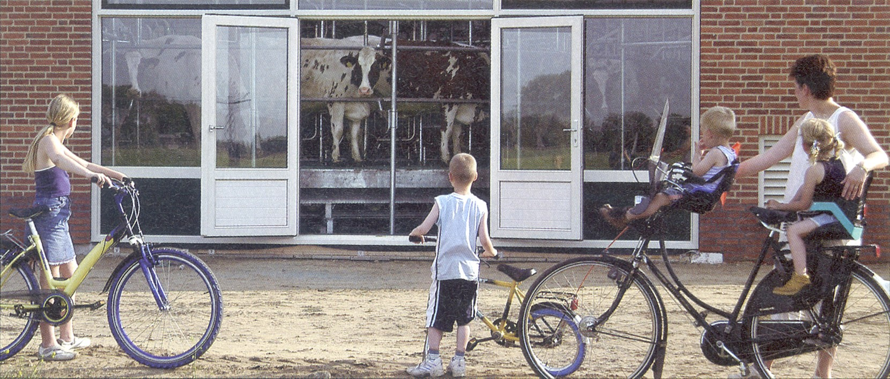
Utrecht University

Slide 13
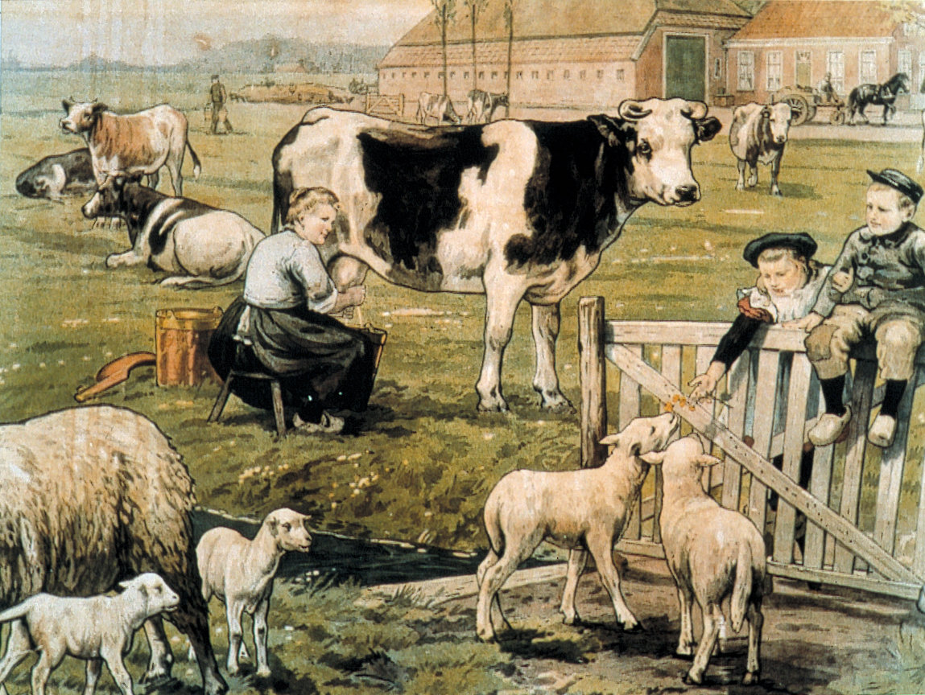

Slide 14
Utrecht University
Top vijf:
Pesticiden op gewassen
Hormonen in vlees
Voedselinfecties
Dierziekten (BSE)
Antibiotica in vlees.

Slide 15
Utrecht University
Alles is relatief
BSE Growth hormons Salmonella | Hazard ++ + + | Risk - - ++ | Risk perception +++ +++ -

Slide 16
Utrecht University
Nederland
200.000 – 800.000 gevallen van gastroenteritis per jaar.
Huisartsenbezoek: enkele tienduizenden per jaar.
Vaak in explosies (incidenten > 2 personen).

Slide 17
Utrecht University
Risicofactoren:
Dierlijke productie
Land- en tuinbouwproducten
Visserij (incl. schaal/schelpdieren)
Internationale handel
bedrijfsmatige maaltijdbereiding
Huishoudelijke bereiding/gewoontes.

Slide 18
Utrecht University
Risicobeheersing:
Ketenkwaliteitsprogramma’s (o.a. HACCP)
GMP / GVP / GFP etc.
Hygiënecodes
Toezicht op toezicht
Monitoring programma’s.

Slide 19
Utrecht University
Maar:
Hygiënekennis en productkennis personeel is bedroevend.
Koelketen frustratie.
Kruisbesmetting.
Te lang bewaren.
Persoonlijke hygiëne.
Reiniging / desinfectie.
heeft met kennis en attitude van mensen te maken.

Slide 20
Utrecht University
Stelling:
Iedere persoon werkzaam in de voedselproductie,
verwerkingsketen, distributie, retail en (groot) keukens zou
op de hoogte moeten zijn van:
HACCP principes
reiniging / desinfectie
persoonlijke hygiëne
ongedierte overlast
wet- en regelgeving hierover.

Slide 21
Utrecht University
Dus niet alleen de voorman / chef,
maar alle medewerkers,
ook de bediening in de: - horeca
- versmarkt

Slide 22
Utrecht University
Voedselveiligheid is niet vanzelfsprekend

Slide 23
Utrecht University
Voorstel tot verbetering:
Schudt alle opleidingen wakker
(Horeca, ROC’s, vakopleidingen).
Creëer stelsel van verplichte persoonsgebonden certificering
op deelgebieden na behalen van een examen ………..
Het certificaat is drie jaar geldig
Zonder (deel)certificaat geen baan in de voedselketen.

Slide 24
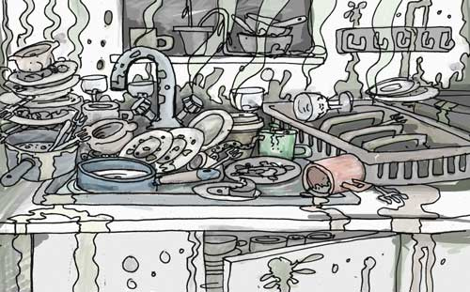
Utrecht University

Slide 25
Utrecht University
Belangrijkste bron van infectie: thuissituatie
(idem: gezellige familie horeca)

Slide 26
Utrecht University
Koude keten onderbreking
Temperatuur koelkast thuis
Hygiëne koelkast thuis
THT, TGT

Slide 27
Utrecht University
Gedrag honden/katten eigenaren 1
huisdieren zijn gezinsleden
exoten zijn “cool”
zielige honden (Roemenië, Spanje) is big business.

Slide 28
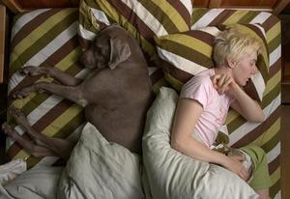
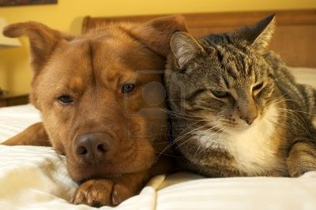
Utrecht University
Gedrag honden/katten eigenaren 2
Slaapkamer: 60% loopt in en uit
45 - 60% (honden, katten) mogen op bed
18 – 30% (honden, katten) slapen in/op bed
6% slaapt altijd in de slaapkamer.

Slide 29
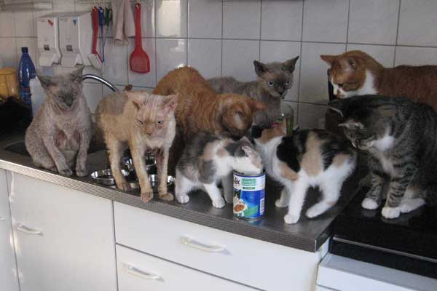
Utrecht University
Gedrag honden/katten eigenaren 3
45% van de katten mogen (!) op het aanrecht

Slide 30
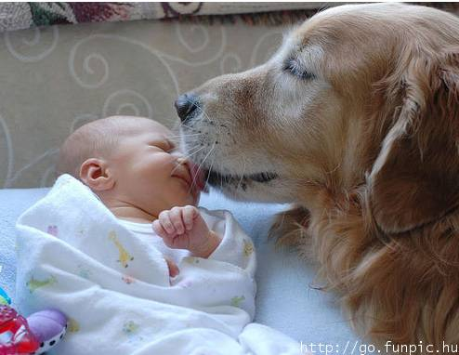
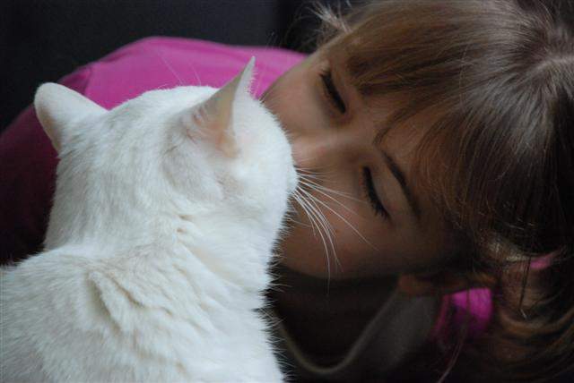
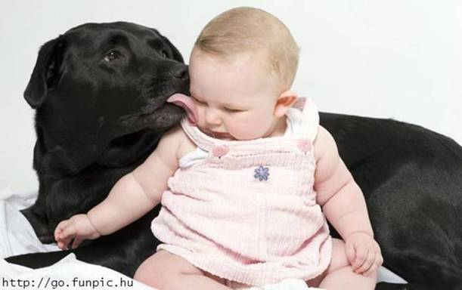
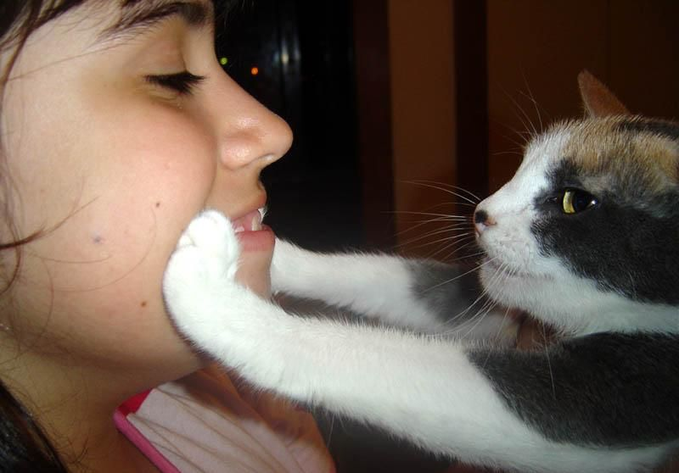
Utrecht University
Gedrag honden/katten eigenaren 4
50% van de eigenaren vindt het normaal om in het gezicht te worden gelikt.

Slide 31
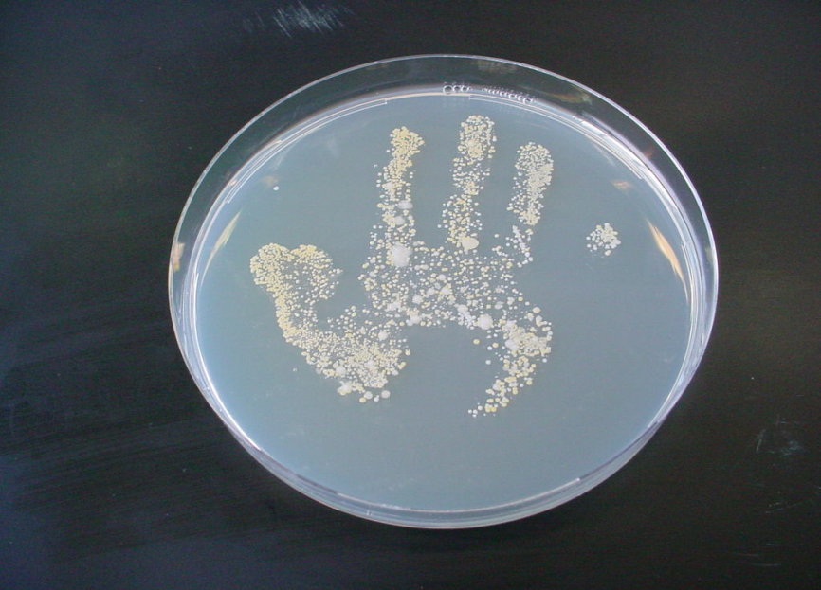
Utrecht University
Gedrag honden/katten eigenaren 5
15% hondeneigenaren
8% katteneigenaren
wassen hun handen na contact met hun dieren

Slide 32
Utrecht University
Verantwoord huisdierbezit ……….

Slide 33
Utrecht University
Voorbeeld:
Toxocara spp.
Honden en katten spoelworm

Slide 34
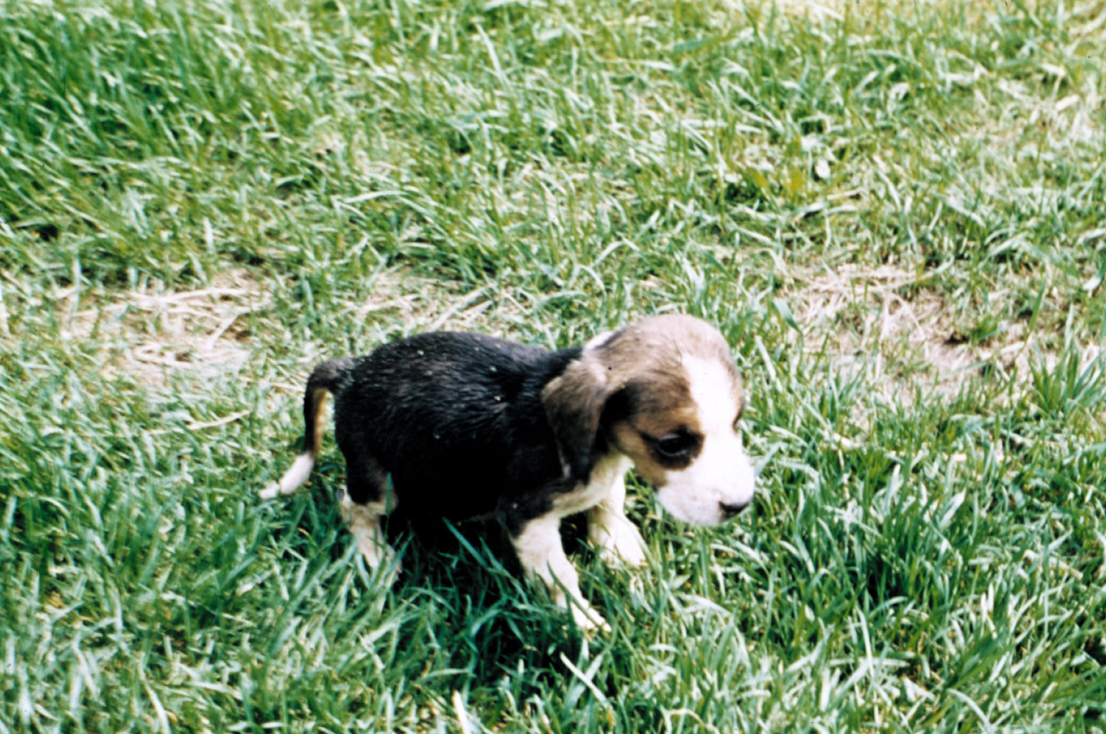
Notes:
Dia nr. 6596 Hondje = nieuw dia nr. is: 01196

Slide 35
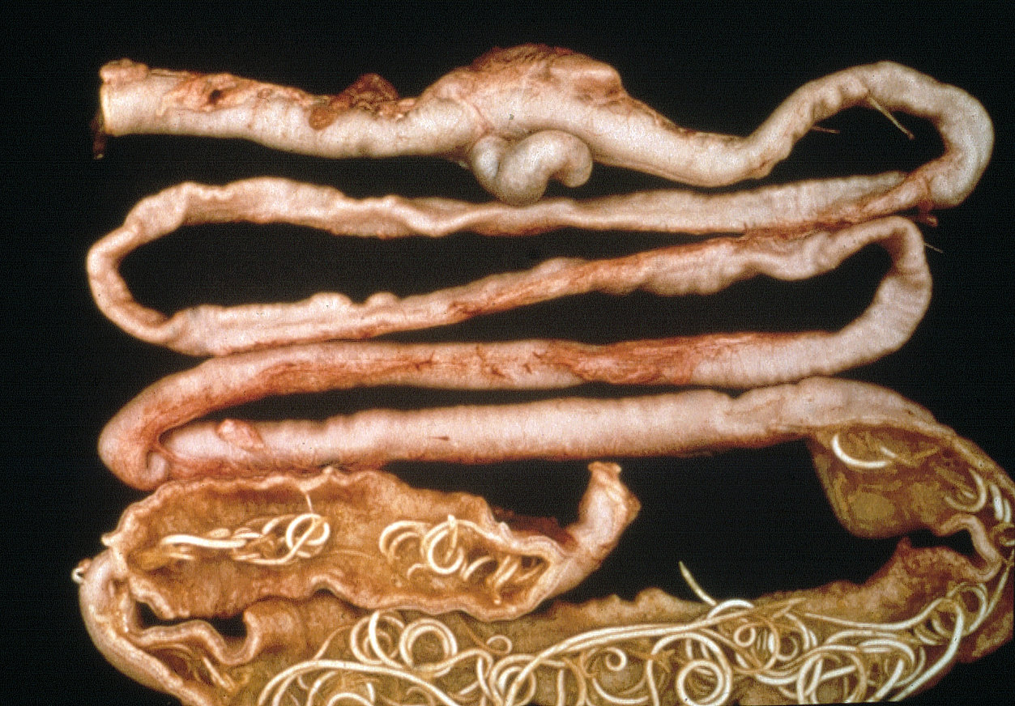
Notes:
Dia nr. 22029 (Toxoc) Darm met wormen (nieuw dia nr. is: 00664)

Slide 36
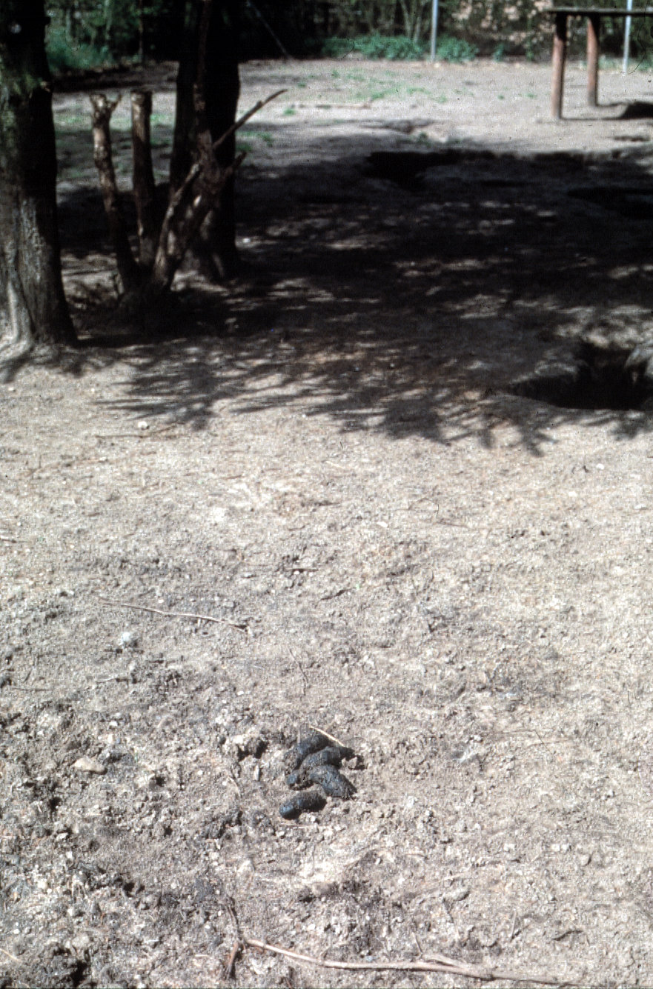
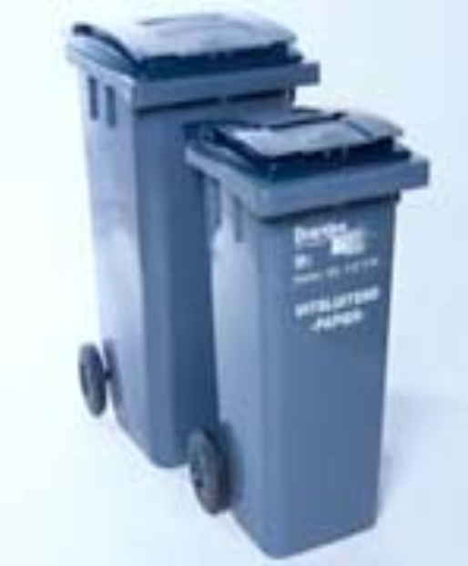
Notes:
Dia nr. 22030 (Toxoc) drol (nieuw dia nr. is: 00665)

Slide 37
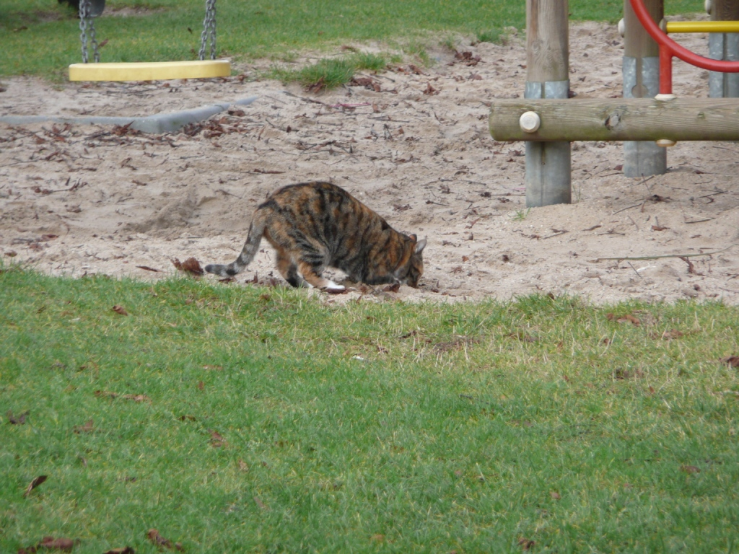
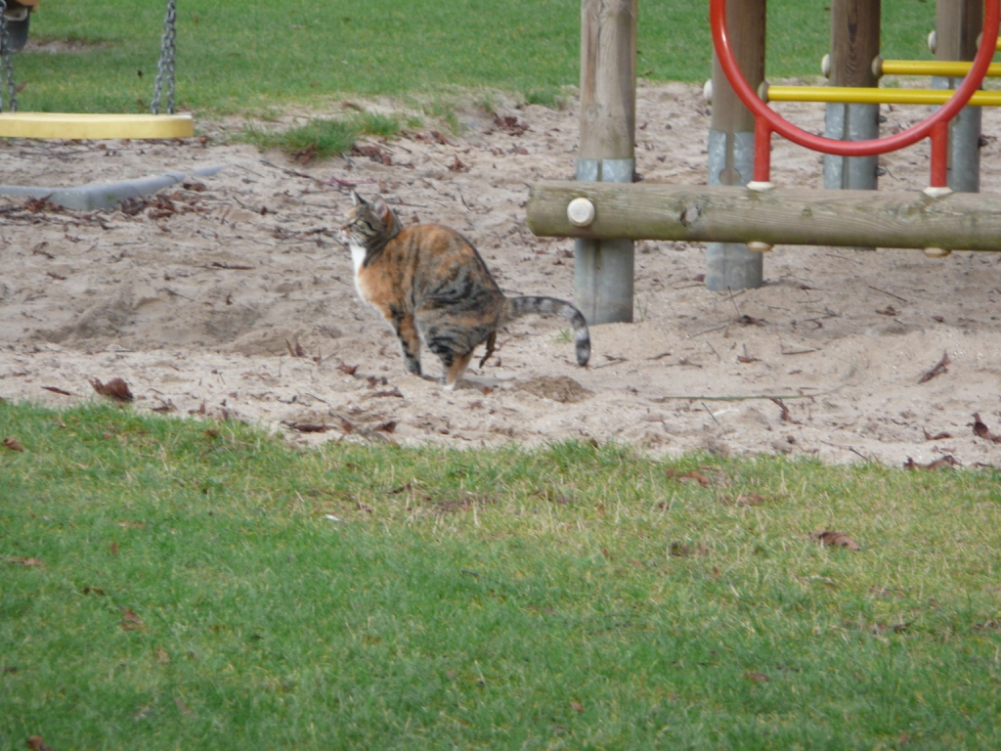
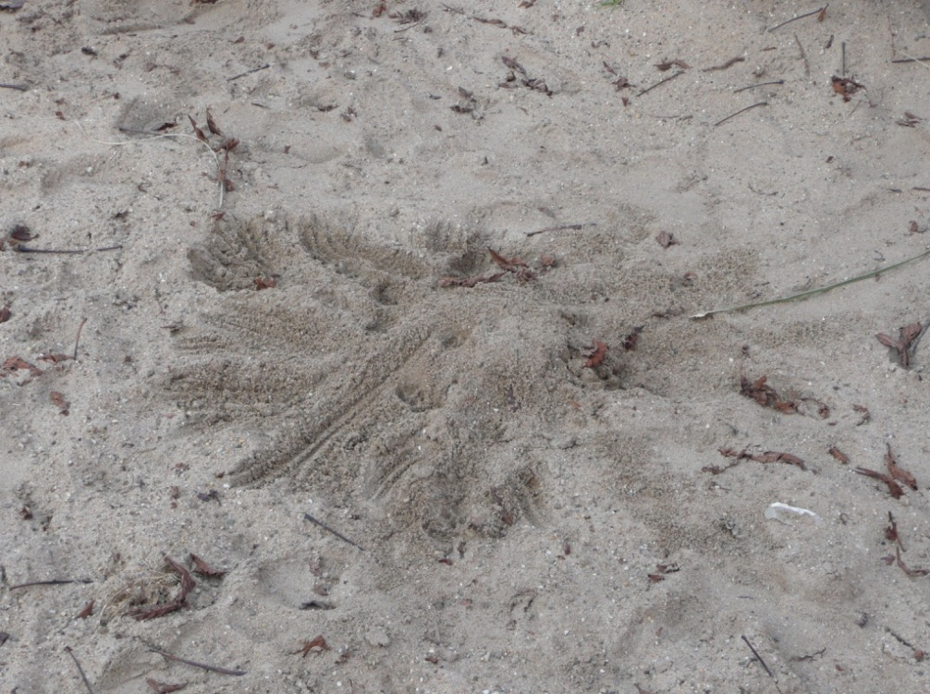

Slide 38
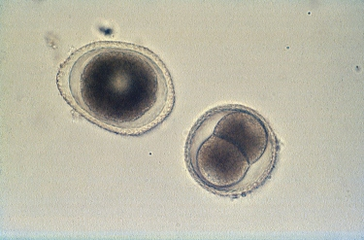
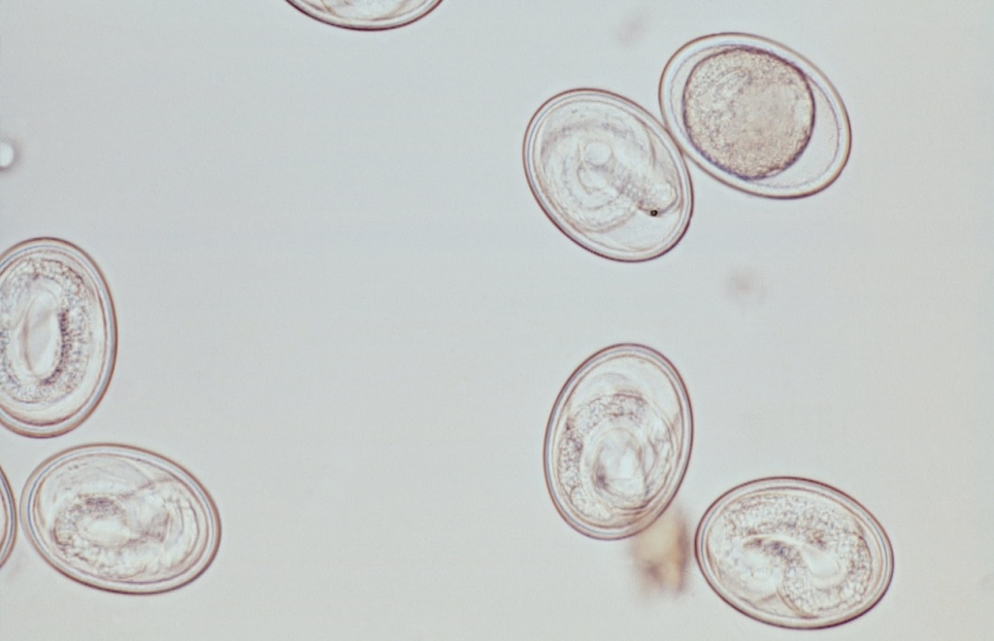
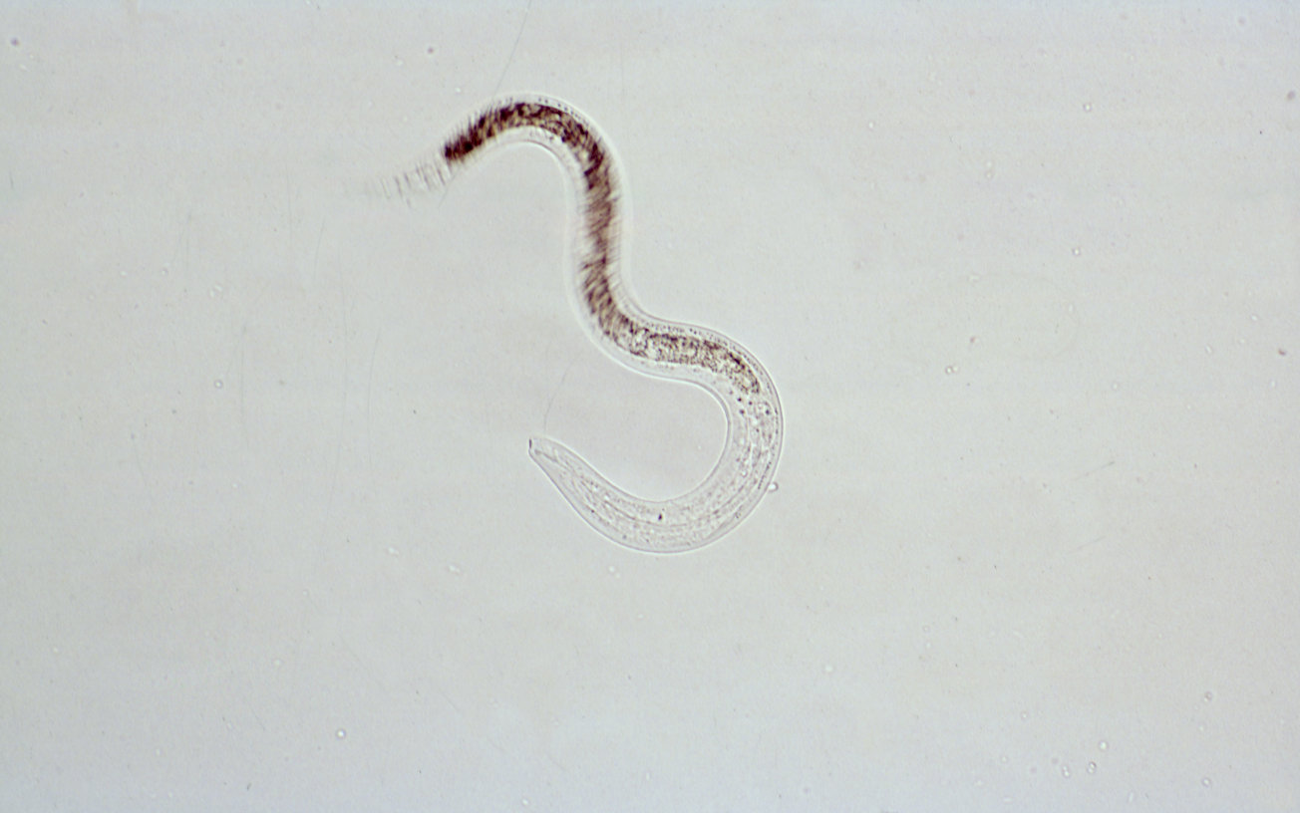

Slide 39
Utrecht University
Larva migrans

Slide 40
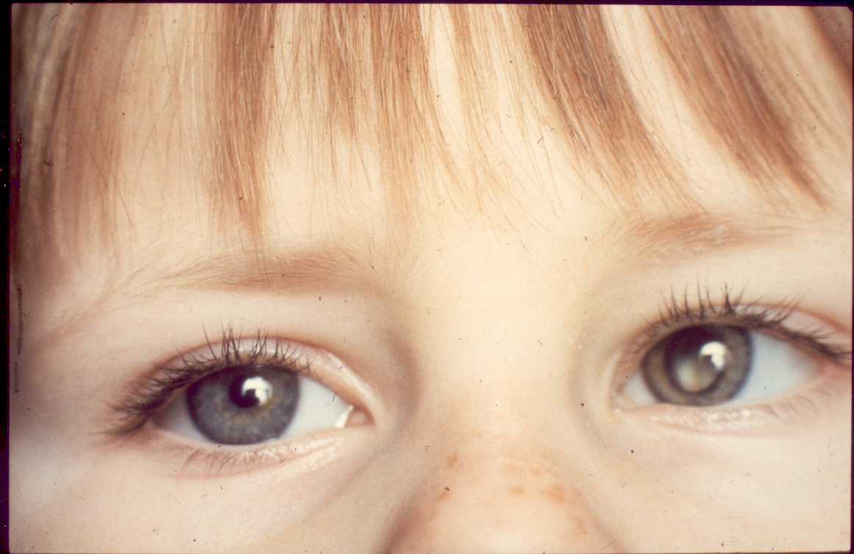
Oculaire larva migrans
Notes:
Dia nr. 1785 larve (nieuw dia nr. is: 00944)

Slide 41
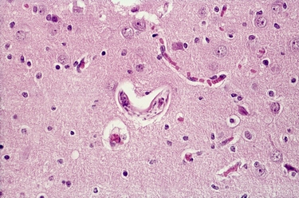
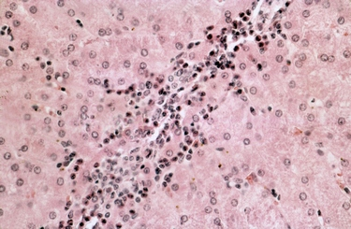
Viscerale larva migrans

Slide 42
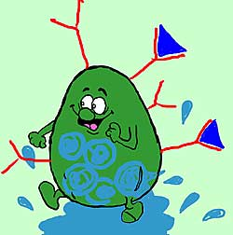
Utrecht University
Subklinische larva migrans
(NB. 10-20% van de bevolking !)

Slide 43
Utrecht University
Herhaalde Toxocara infectie
(of een vervolg infectie met een andere spoelwormsoort) leidt tot klinische verschijnselen (van Knapen et al. 1992).

Slide 44
Utrecht University
Toxocarose is wel of niet gerelateerd
aan asthma:
Desowitz et al. (1981) verondersteld
Buys et al. (1994, 1997) ja
Hakim et al. (1997) ja
Chan et al. (2001) ja
Sharghi et al. (2001) nee
Pinelli et al (2006) verondersteld
Pinelli et al (2007) ja

Slide 45
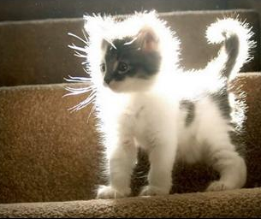
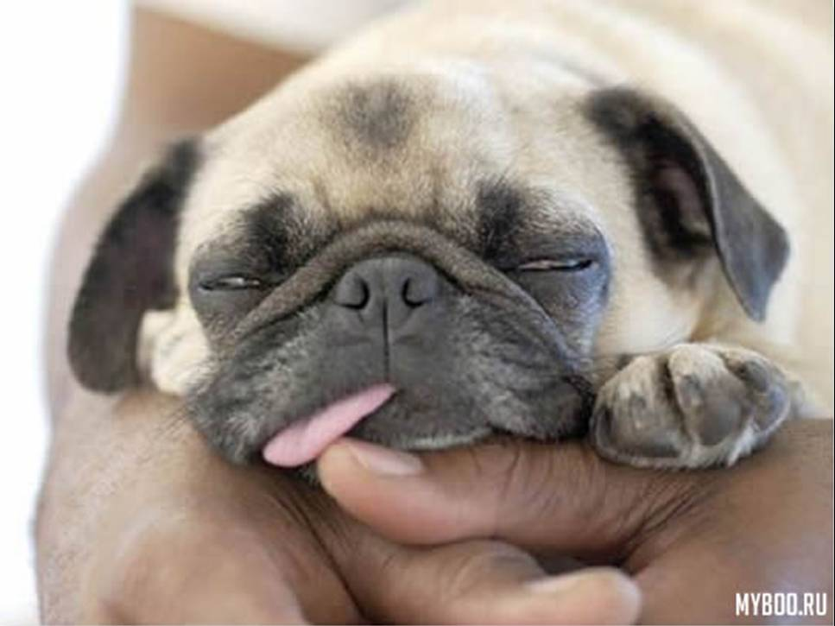
Dank voor uw aandacht!

